Slide 1
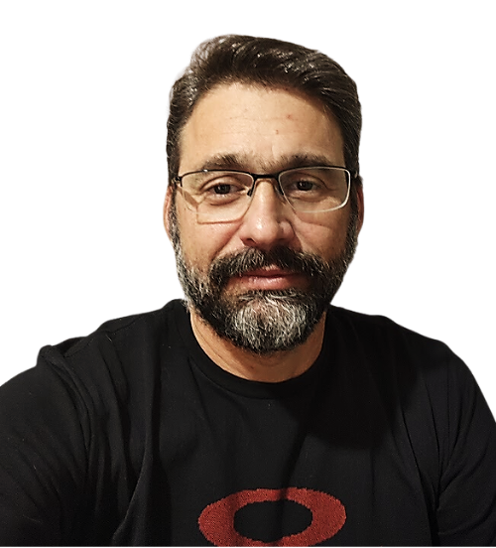

Turbine seu SRE com Inteligência Artificial
Rodrigo Tavares
DevEx Manager
Grupo Santander

Slide 2


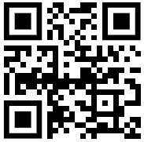
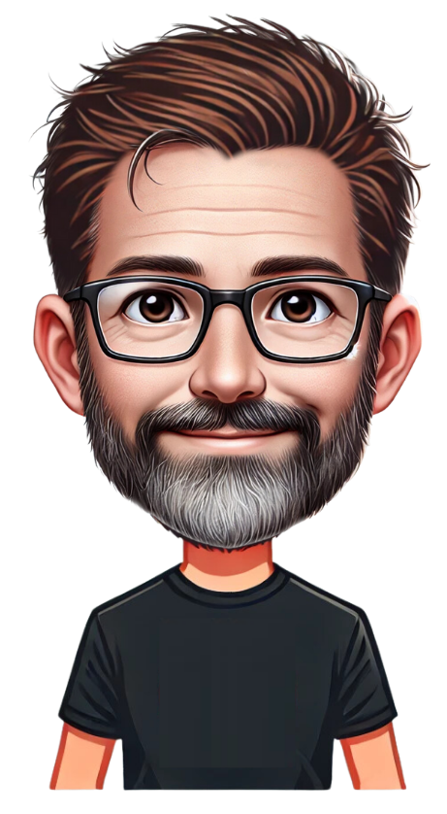




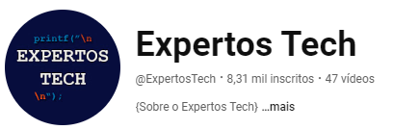

Rodrigo Tavares
DevEx Manager
Grupo Santander
+25 anos de carreira​
Algumas habilidades:
Java, Angular, React, NodeJS, .Net, GoLang, Phyton
IA, SRE, Cloud, DevOps
Linux SysAdmin, Kubernetes
Data Science
Computer Telephony Integration
Arquitetura TI E2E
linktr.ee/expertostech

Slide 3












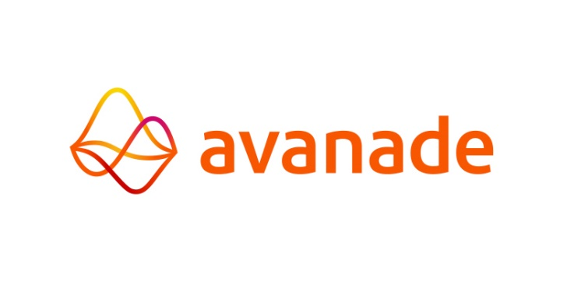


Rodrigo Tavares
Acredito que você já tenha usado uma aplicação minha

Slide 4
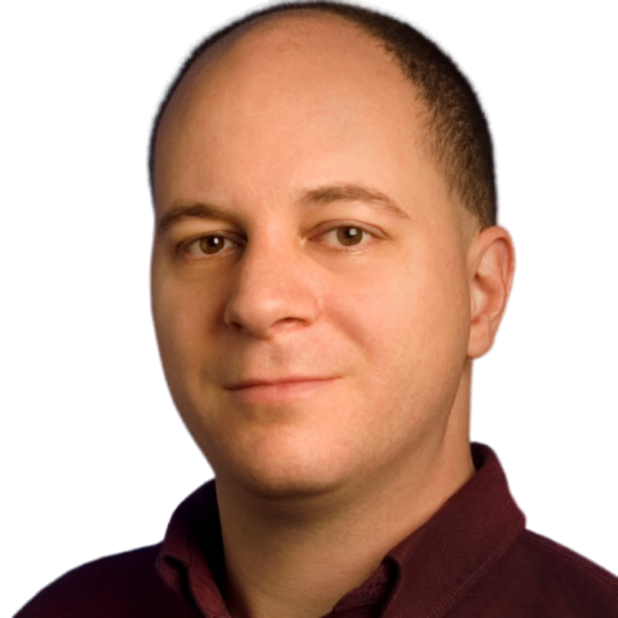
O que é SRE?
“SRE é o que acontece quando você pede à um engenheiro de software para desenhar uma equipe de operações”
- Benjamin Treynor Sloss
Vice Presidente - Google

Slide 5


SRE
(Site Reliability Engineering)
É uma disciplina que incorpora aspectos da engenharia de software e os aplica a problemas de infraestrutura e operações. Originado no Google, o SRE procura criar sistemas altamente confiáveis e escaláveis através da automação e melhores práticas de engenharia.
SLA
(Service Level Agreement)
É um contrato formal entre um fornecedor de serviços e um cliente. Ele detalha os serviços a serem fornecidos, os padrões de serviço esperados, e as métricas por meio das quais o serviço será medido, além das penalidades ou remédios para quando o fornecedor falhar em atender esses padrões.
SLO
(Service Level Objective)
É um objetivo específico de nível de serviço que é acordado entre o fornecedor de serviços e o cliente. Diferente do SLA, que é um contrato, o SLO é frequentemente usado internamente como uma meta de desempenho que a equipe busca alcançar.
SLI
(Service Level Indicator)
SLI é uma métrica específica usada para medir o desempenho de um serviço em relação a um SLO acordado. SLIs podem ser qualquer coisa, desde a latência do sistema, taxa de erro, disponibilidade do sistema, até a taxa de sucesso de transações.

Slide 6



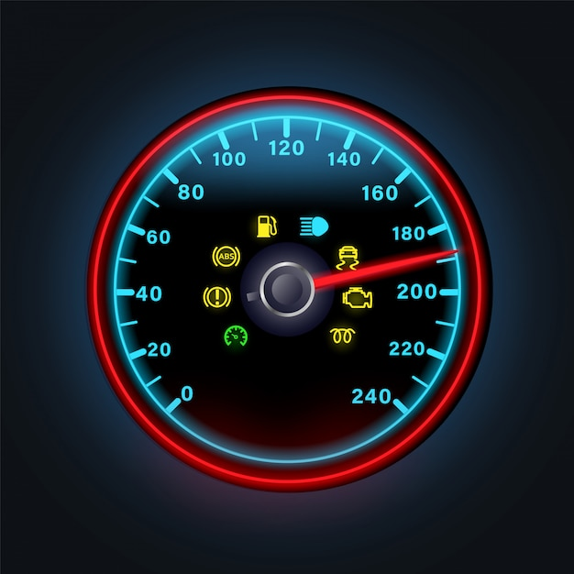
Traduzindo…
É o número que o seu cliente vai te cobrar
SLA
É quando acende o alerta de:
CUIDADO VAI DAR M…
SLO
e o SLI
É número propriamente dito

Slide 7

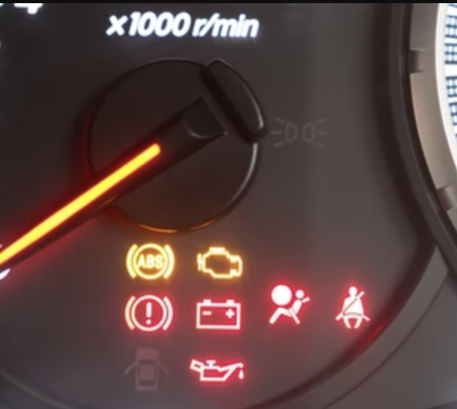
Feriadão, Márcio resolveu que vai aproveitar a praia!
Ele acabou ficando
na estrada!
Agora, olha como estava o painel do carro.
Qual foi o erro
de Márcio?

Slide 8
Márcio tinha em mãos todas as informações que precisava para não ficar na estrada!
É possível entender o aconteceu com base nesses indicadores?
Muito provável que sim.
Mas a questão não é essa!

Slide 9

É QUE NÃO ADIANTA SÓ MEDIR
🤬

Slide 10

Se Márcio tivesse analisado os indicadores antes de sair, ele não teria ficado na estrada.

Slide 11
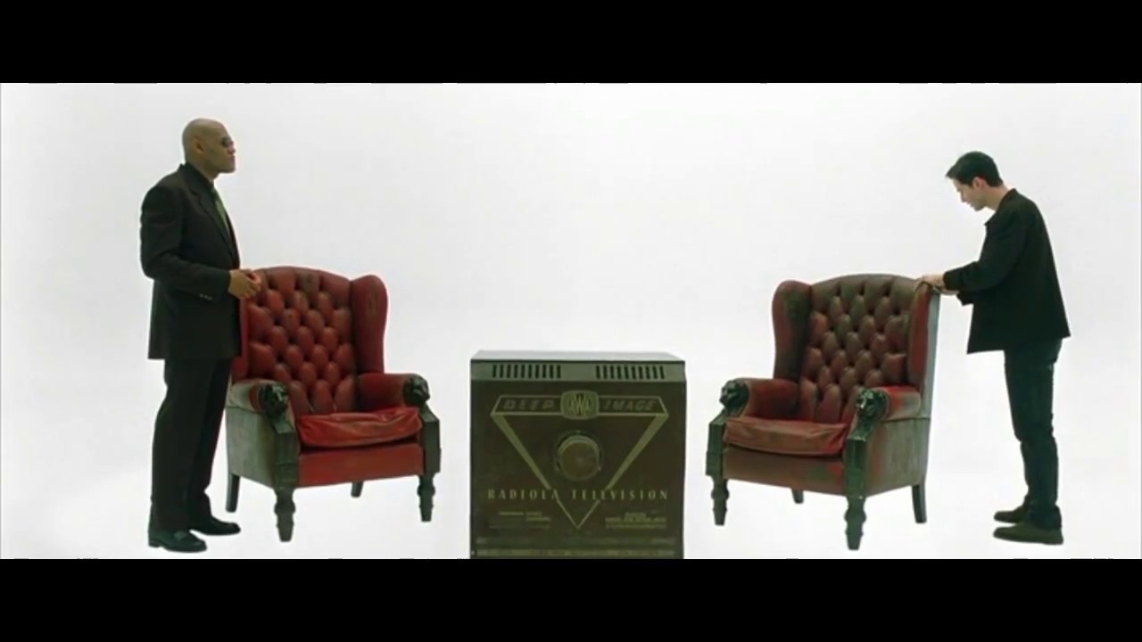
Morfeu: “O que é Observabilidade?
INDICADORES. É um mundo gerado por computador construído para manter a sua aplicação sob controle, a fim de transformar suas APIs em: NÚMEROS.
Neo: “Não. Eu não acredito.
Não é possível.”

Slide 12













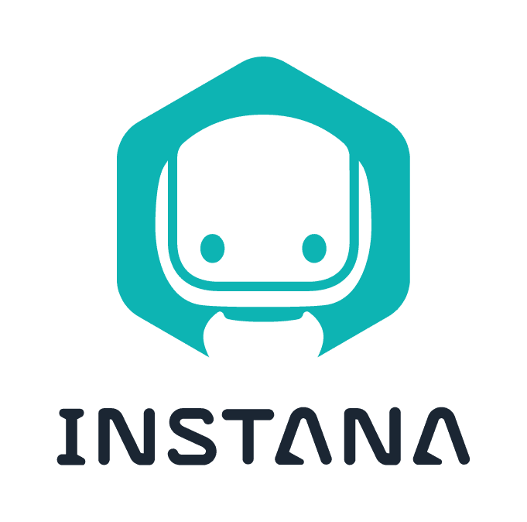

Muitas ferramentas ...
mas ...

Slide 13
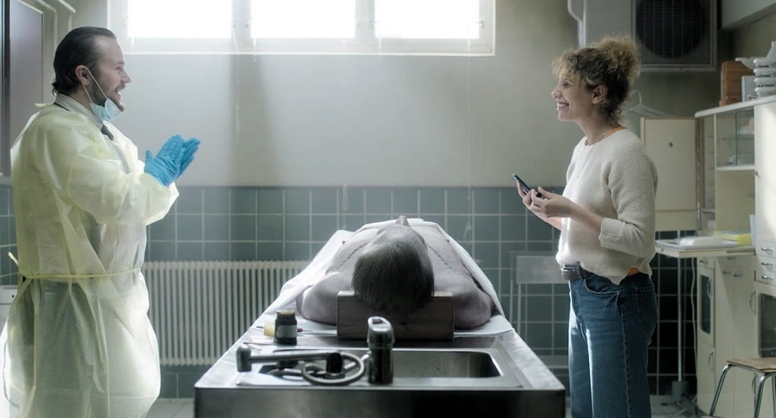

...na maioria das empresas elas são usadas apenas para analisar o “post mortem”, ou seja, depois que a aplicação
partiu!

Slide 14
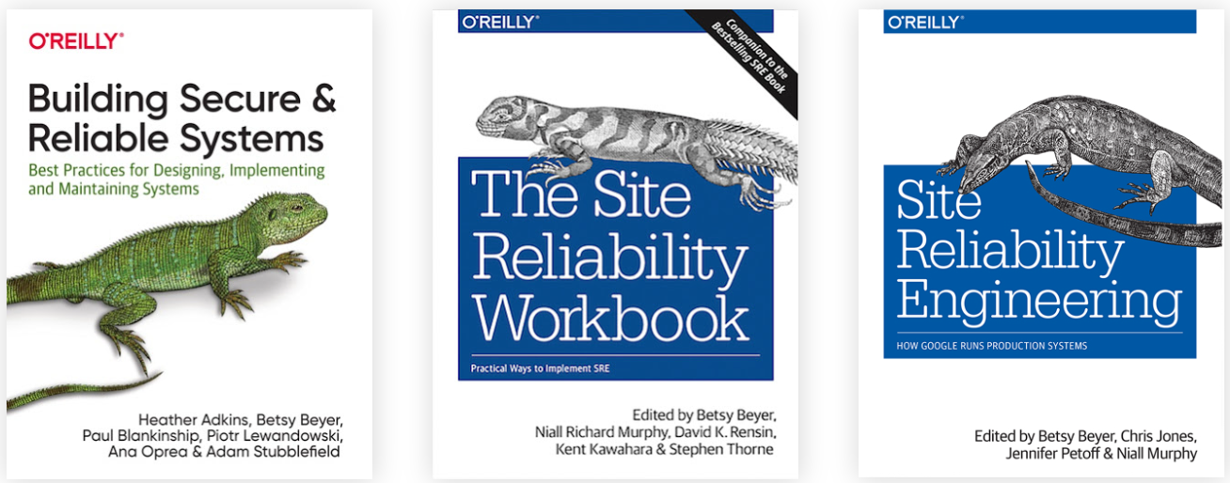
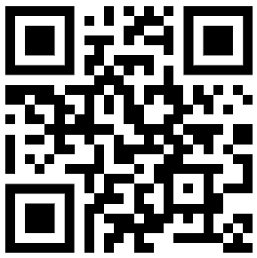
SRE direto da fonte
Livros gratuitos
https://sre.google/books/

Slide 15
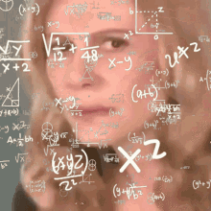
O caos de monitorar informações diferentes
Supervised Classification
Feature Engineering
LOF
K-Means
XGBoost
Decision Trees
Autoencoders
Time Series
Supervised Regression
DBSCAN
Linear Regression
LSTM
GRU
Transaction Aggregation
DNN
HDBSCAN
LightGBM
Regression for Error Quantity Prediction
ARIMA
Prophet
Clustering-Based
Random Forest
One-Class SVM

Slide 16


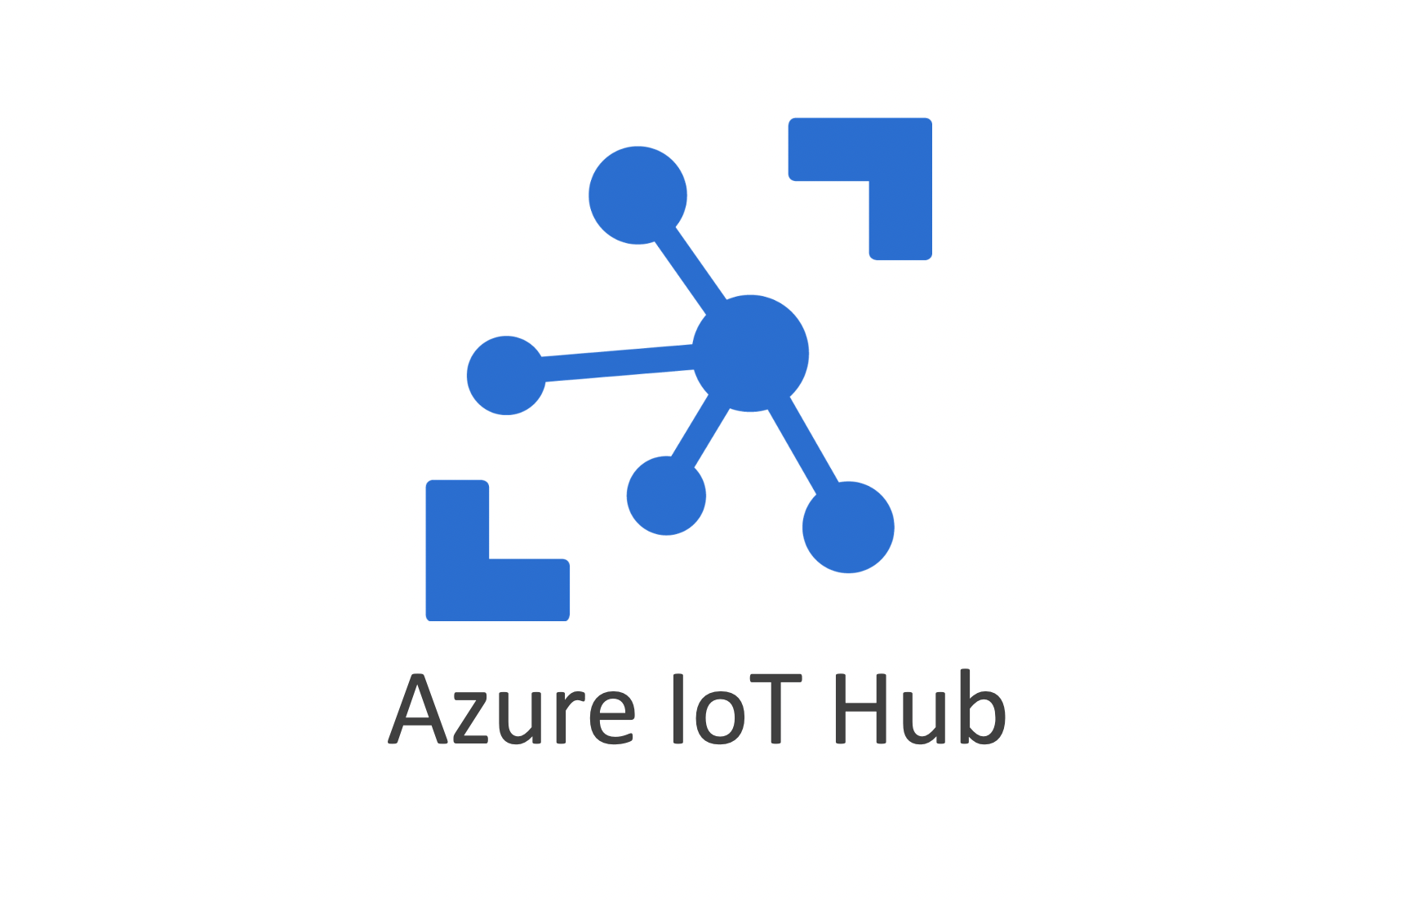
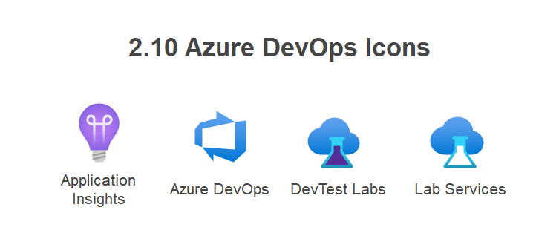



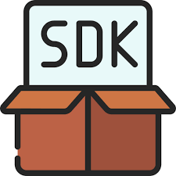



Ingerindo alguns dados

Slide 17

Fluxo Machine Learning
Definir o Problema
Coletar e Preparar os Dados
Análise dos Dados
Escolher o Algoritmo de Machine Learning
Treinamento do Modelo
Avaliação do Modelo
Implementação do Modelo em Produção
Monitoramento e Manutenção do Modelo

Slide 18
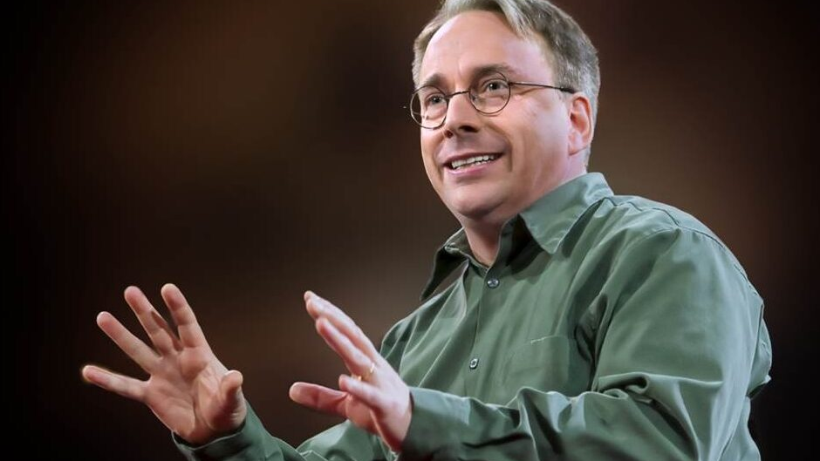

Talk is cheap.
Show me the code.
- Linus Torvalds
(Falar é fácil. Me mostre o código.)

Slide 19









SRE Bot
Canais
SRE-BOT
Azure Resource Manager
Teams
Monitoramento
Web App
Bot Service
Alerts
App Insights
Whastapp
Aplicação
Azure OpenAI
Slack
Web App
Azure SQL

Slide 20
SRE Bot
Canais
SRE-BOT
Azure Resource Manager
Envia
notificação
Monitoramento
Teams
Detecta os erros
Web App
Envia
Alerta
Bot Service
Alerts
App Insights
Whastapp
Envia
notificação
Aumento de
Erros na Aplicação
Aplicação
Azure OpenAI
Slack
Web App
Azure SQL

Slide 21
SRE Bot
Canais
SRE-BOT
Azure Resource Manager
Envia
notificação
Envia
Comandos
Monitoramento
Teams
Detecta os erros
Web App
Analisa
Evento e decide ações
Bot Service
Alerts
App Insights
Whastapp
Interação com o bot
Aumento de
Erros na Aplicação
Aplicação
Azure OpenAI
Slack
Web App
Azure SQL

Slide 22



LLM + Tool calling
Usuário
Bot
LLM
"Reinicie o serviço ABCD"
Funções:
- reiniciarServico(nome)
- statusServico(nome)
“Reinicie o serviço ABCD"
Chamar Função:
reiniciarServico(“ABCD")
Executa a ação
Resultado: Serviço reiniciado
“Serviço Reiniciado com sucesso"
"Serviço Reiniciado com sucesso"

Slide 23
OBRIGADO

